Slide 1
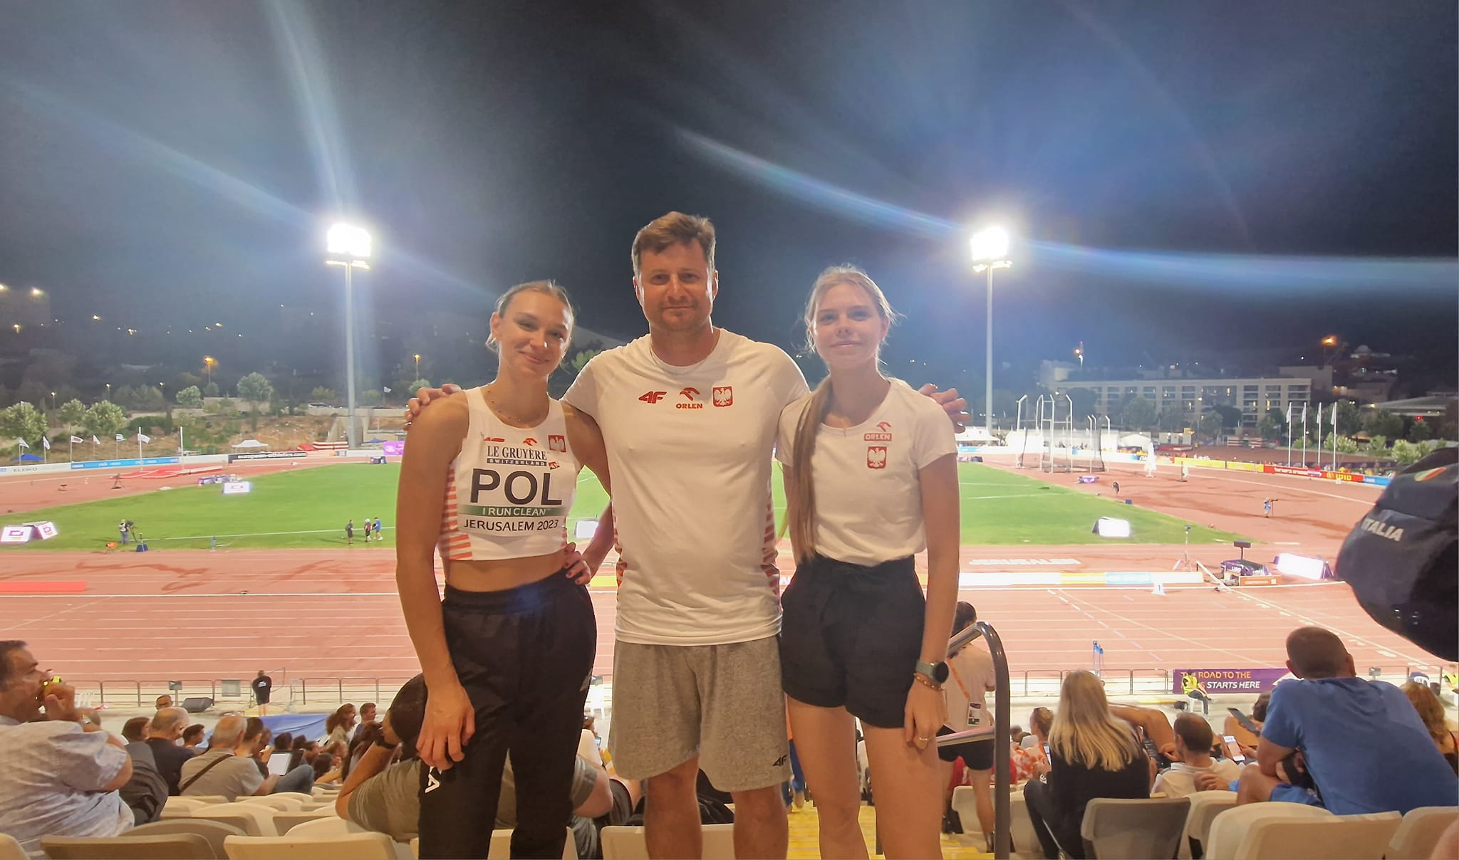
Jak nauczyć techniki skoku w dal młodych lekkoatletów? Ćwiczenia i metodyka.
Kamil Kobiałka
Trener Kadry Narodowej B skoki/wieloboje

Slide 2
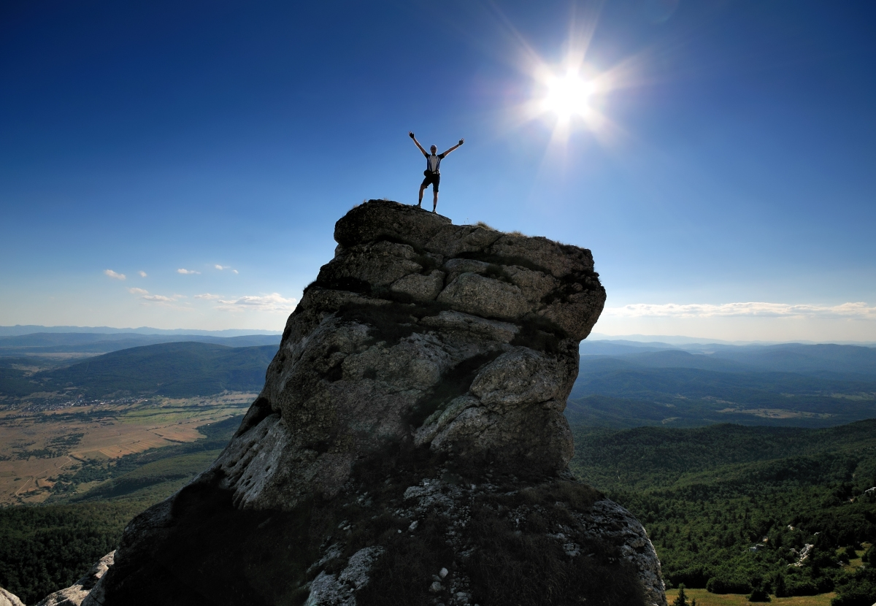
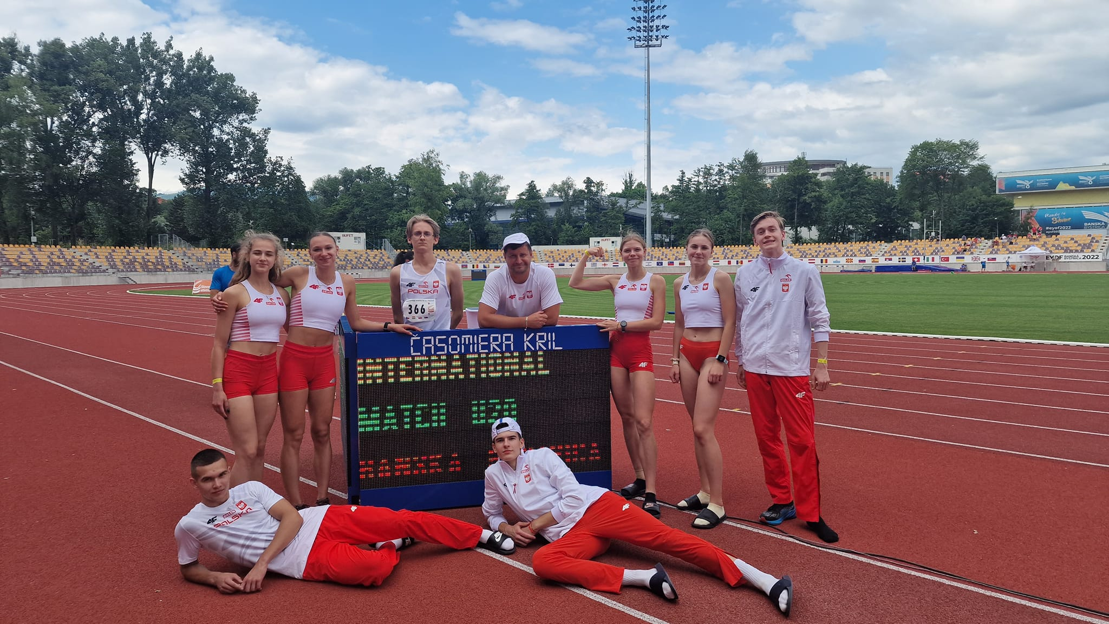
„Jeśli chcesz gdzieś dojść, najlepiej znajdź kogoś, kto już tam doszedł” Robert Kiyosaki
Notes:
Warto się rozwijać, uczyć, rozmawiać i oszczędzić lata oraz przede wszystkim unikać błędów, które inni już popełnili.

Slide 3
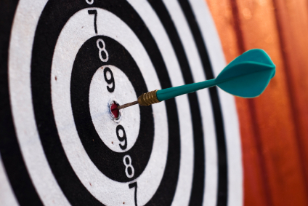
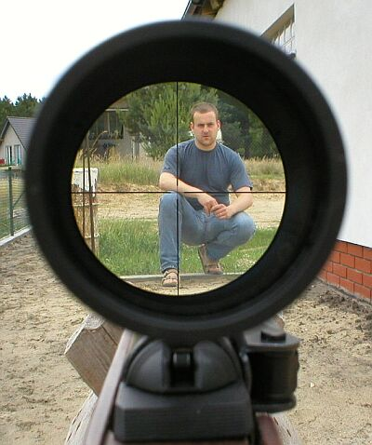
Cel spotkania:
Przekonanie trenerów/słuchaczy, że nauka skoku w dal jest bardzo prosta! Każdy kiedyś trafi na zdolnego skoczka/skoczkinię i warto na początku jemu/jej pomóc (ja R.Ż. 5,53!). A poszerzenie swoich kompetencji rozwinie Was jako trenerów także w innych blokach konkurencji. Bo trener musi całe życie poszukiwać… rozwiązań.
Notes:
Moje doświadczenie z wielu lat. Może db może złe- moje

Slide 4
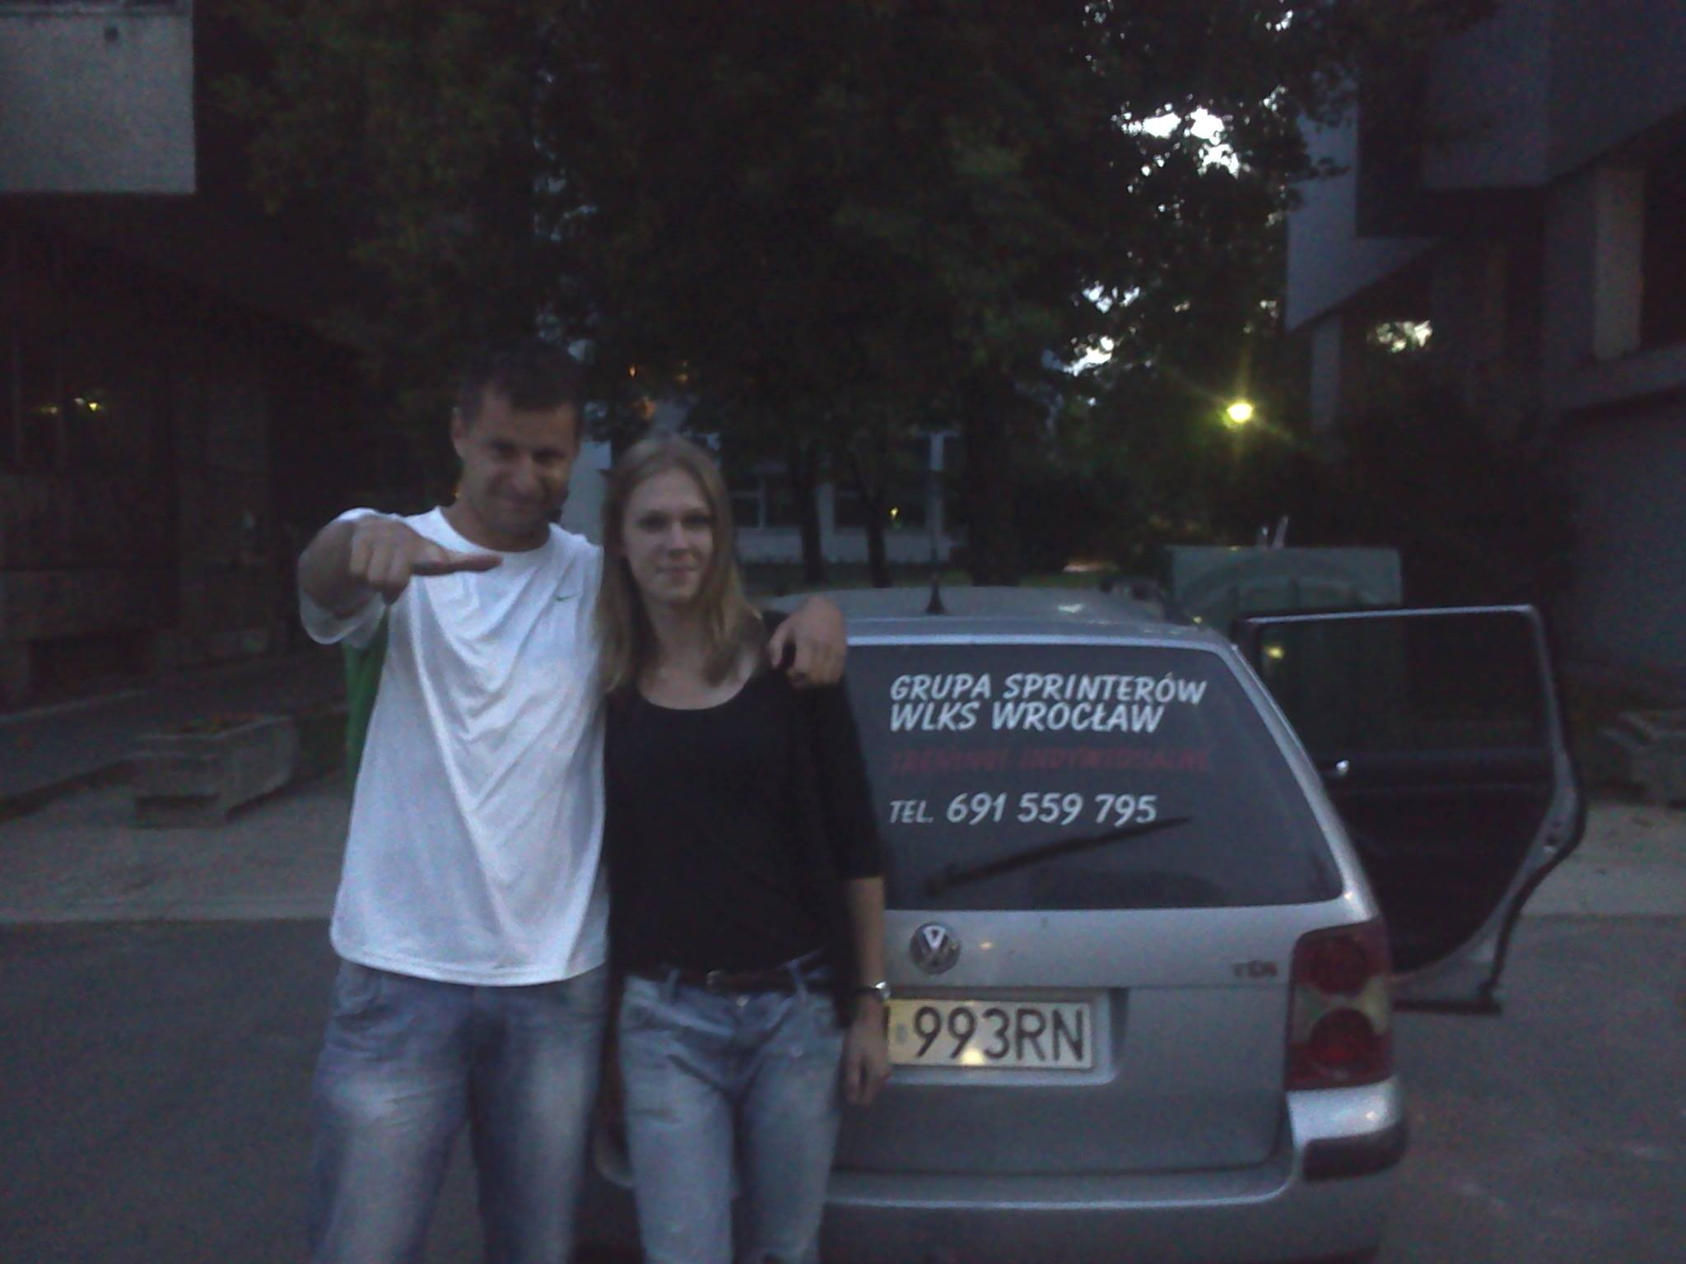
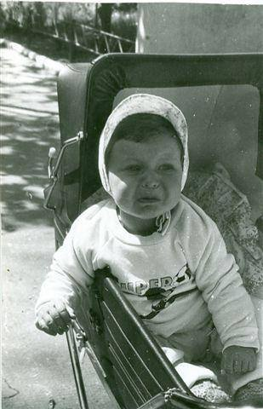
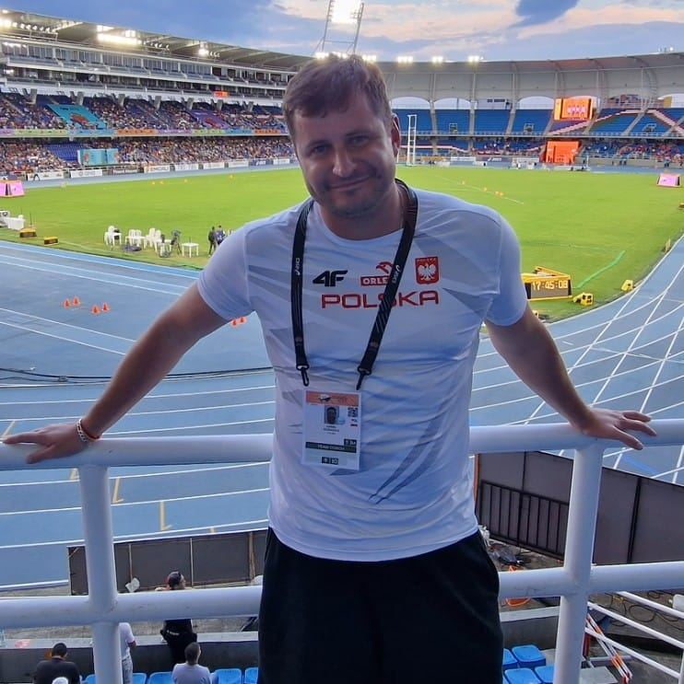
Jak stałem się trenerem? ur. 01.07.1987r. Lwówek Śląski 2000-2011 zawodnik (100m- 10,90 200m- 21,91) 2007-2010 Studia AWF Wrocław (kier. WF i kier. Sport) 2010-2016 studia doktoranckie + doktoratu 2011-??? trener WLKS Wrocław 2014-??? trener KS AZS-AWF Wrocław 2020 trener klasy M
Notes:
Myślenie na temat tego czemu inni byli lepsi, chciałem być trenerem sprintu, ale tak się nie dało- trzeba być trenerem LA. Wcale nie trzeba być jakimś mega bystrym człowiekiem. Zaangażowanie i chęć uczenia się to podstawa.

Slide 5
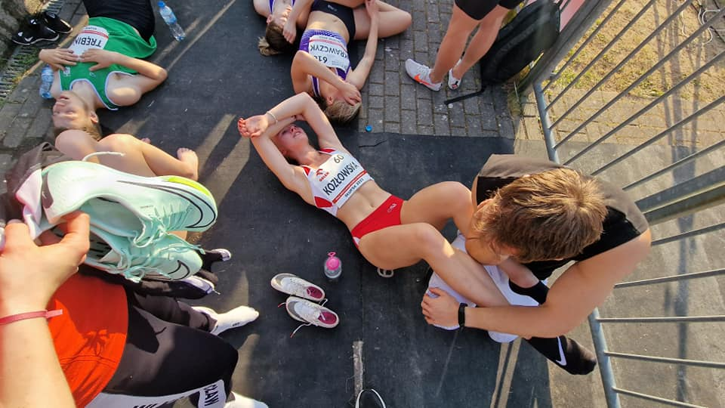
Nie liczy się talent, tylko praca.
Notes:
4dni szukaj, 2dni trenuj, niedziela wolne. Przestańmy dowartościowywać zawodników, którzy nie maja talentu tymi słowami! Praca ma sens i jest warta Waszego czasu, jeśli ktoś ma talent. Samo db technicznie skakanie nic Wam nie da. Trzeba skakać db i daleko.

Slide 6
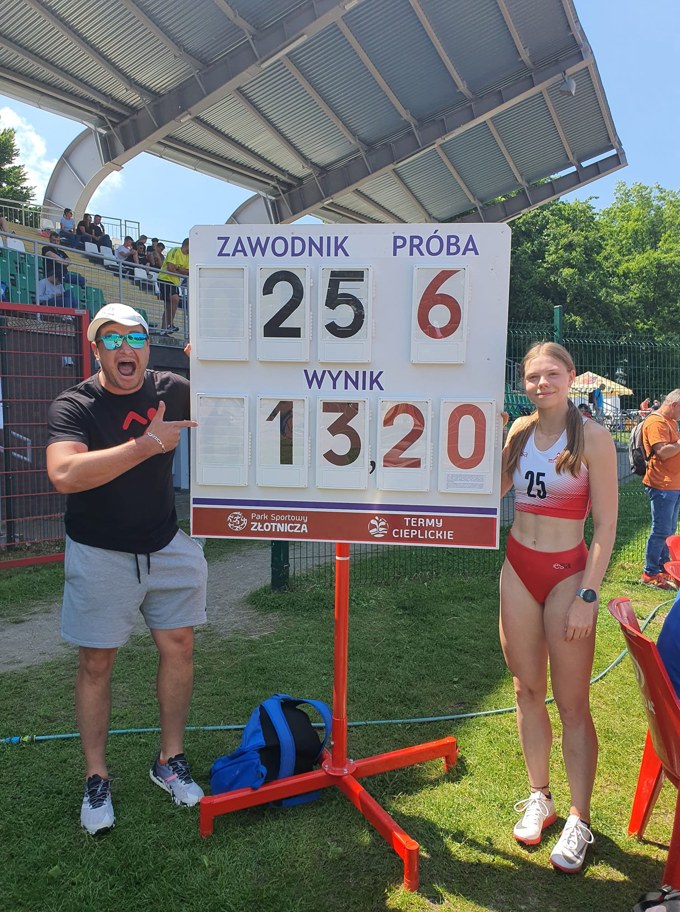
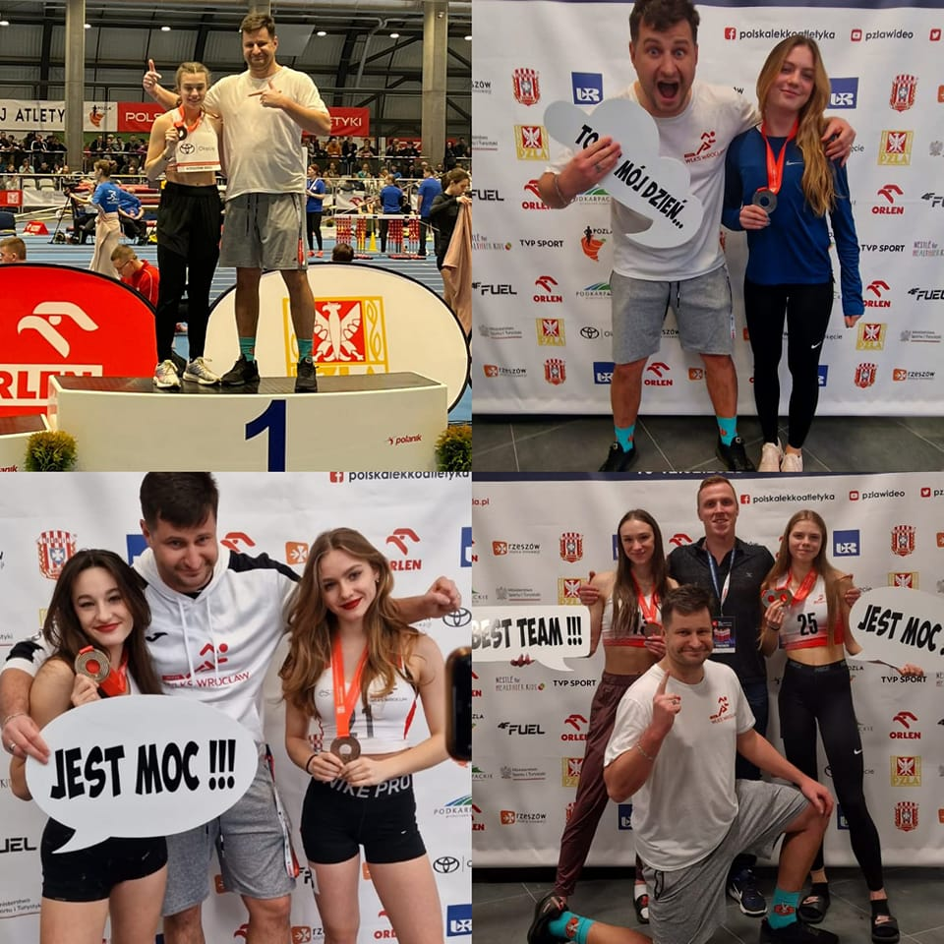
Trener powinien dobrać konkurencję do zawodnika (jego cech, talentu), a nie zawodnika do konkurencji?
Notes:
Poważnym problemem polskiego trenerstwa jest to, że ktoś kto biegał długie, chce być trenerem długich, a trafia jako trener na różnych ludzi. Bądźcie trenerami LA! Ja nie chciałem się nigdy zajmować biegami, a miałem wiele medali MP. Rekordy Polski w biegach. 1sza zawodniczka w 3skoku była na MŚ, ME, miała RP U20 na hali. ITP., ITD. I dlatego zajmuję się również skokiem w dal, a nawet zaproponowano mi bycie trenerem blokowym skoków w naszym woj..

Slide 7
Mój przełom w nauczaniu i postrzeganiu skoku w dal (ok. 2017-2018)
Notes:
Kupiłem nowoczesny smartfon- teraz każdy taki ma, nawet dziecko! Analiza ruchu slow-motion. Chęć rozwinięcia zdolnych dziewczyn. Podpatrywanie i rozmowy z lepszymi trenerami.

Slide 8
Rodzaje podstawowych technik w skoku w dal:
Naturalna
Piersiowa
Biegowa
Mieszana
Notes:
Badania dowodzą, że żadne ruchy ciała nie mają wpływu na lecącego zawodnika w powietrzu (wiadomo można różnie wylądować i zyskać lub stracić). Ale wbieganie w odbicie w tech. piersiowej i biegowej może się różnić, dlatego jednemu zawodnikowi pasuje bardziej jedna, innemu druga. Są wybitne wyniki światowe w historii w dal zarówno w piersiowej jak i biegowej.

Slide 9
Naturalna Patrycja
Notes:
Naturalna technika na bombę. Podkreślić, że kiedyś technika dla mnie była abstrakcją.

Slide 10
Piersiowa Ania
Notes:
Analiza slow-mo. Długi ost krok i odchylenie.

Slide 11
Piersiowa Carmen
Notes:
Tu też powiedzieć o odchyleniu, widać bdb w powietrzu.

Slide 12
Biegówka Ivan
Notes:
Genialna technika. Pokazać w slow-mo jak ręce wprowadza.

Slide 13
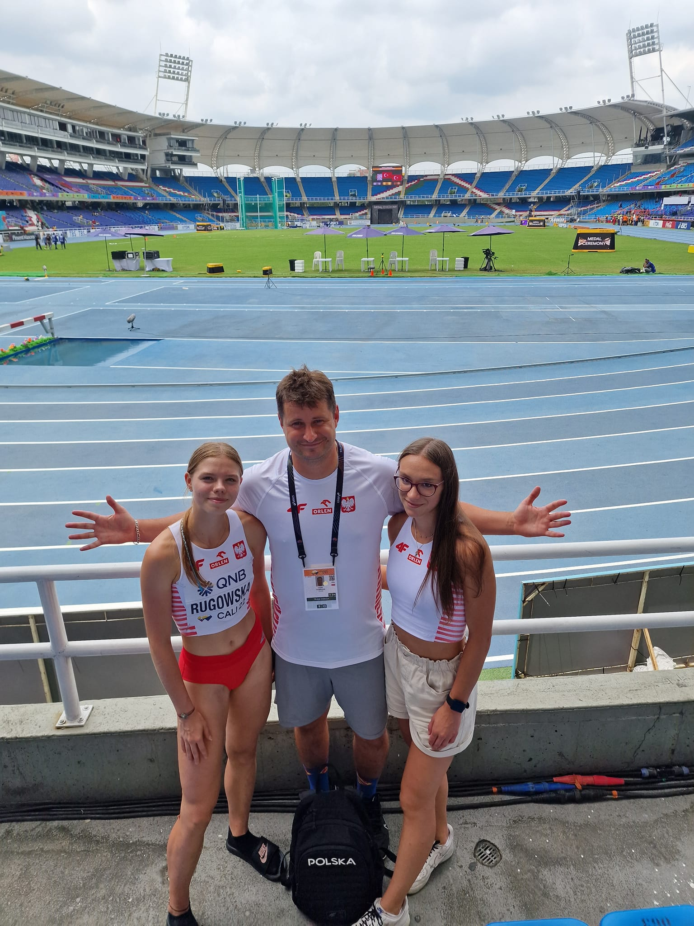
Moja metodyka nauczania (zaczynać od pokazu całości). Małe prędkości! Marysia 12lat- nigdy wcześniej nie robiła tych ćwiczeń!
Notes:
Nie pokazujcie nic sami. Jest YT. Nie ryzykujcie zdrowia, a i tak pokażecie gorzej od jakiegoś Mistrza.

Slide 14
1. Praca rąk z podwyższenia

Slide 16
2. Praca rąk w marszu

Slide 18
3. Praca rąk w marszu z zakończeniem w piaskownicy

Slide 21
4. Luźny skok z truchtu z pracą rąk

Slide 22
Notes:
Brak wysokiego odbicia i czasu, nie ma takiej motoryki, dlatego kombinujemy i próbujemy kolejnym ćwiczeniem wyżej ją podnieść

Slide 23
5. Luźny skok z truchtu z pracą rąk ( z przeszkodą 30-50cm dla wyegzekwowania wyższego odbicia)

Slide 24
Notes:
Mimo prób, dalej za mało czasu by zakręcić lewą ręką

Slide 25
6. Praca rąk z dużego podwyższenia do piasku

Slide 26
Notes:
Duże podwyższenie by dać dłuższą i wyższą fazę lotu

Slide 27
7. Luźny skok z pracą rąk z dużego podwyższenia do piasku (może być skrzynia, odskocznia, guma, belka, itd.). Długość powierzchni do odbicia nie może być 20-30cm!

Slide 29
Notes:
Zaczyna wychodzić, a to 1szy trening! Kwestia czasu i treningu i bez problemu się nauczy…

Slide 30
8. Ćwiczenia do lądowania: krzesełko

Slide 31
Notes:
W większości przypadków dziecko wyląduje Wam tak po haśle: wyląduj na tyłku. Jak to poprawić?

Slide 34
9. Ćwiczenia do lądowania: sznurek, guma (nauka przemachu za biodra i prostowania kolan)

Slide 35
Notes:
Zdecydowanie za wysoka skrzynia. Zła parabola skoku. I za dużo czasu w fazie lotu. Przez co dziecko nie musi tego zrobić tak szybko. I to się udaje bez wyprostu kolan. A nie o to chodziło!

Slide 36
10. Skok z 1, 3, 5 kroków z lądowaniem (mała prędkość!)

Slide 39
11. Pełny skok z większej prędkości!

Slide 41
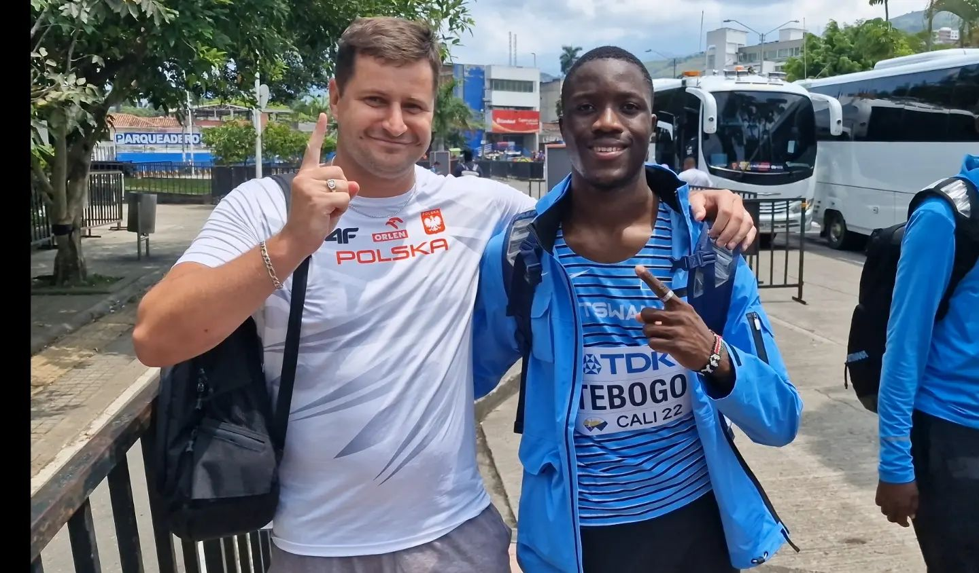
Rozbiegi (U16 K 13-16kr?, U16 M 14-17kr?)
https://www.youtube.com/watch?v=rrIeSoOeGmc
Notes:
Analiza rozbiegu na przykładzie Pauliny. Zdjęcie nie jest przypadkowe- bieganie rozbiegu to mega istotna sprawa. Bez biegania, szczególnie szybkiego- nie ma skakania.

Slide 42
Ustawienie stopy na odbiciu (krótki krok):
Od palców- błąd
Od pięty- błąd
Płasko (zgięcie grzbietowe)- 😍
Notes:
Filmik przykład prawidłowego wstawienia stopy

Slide 43
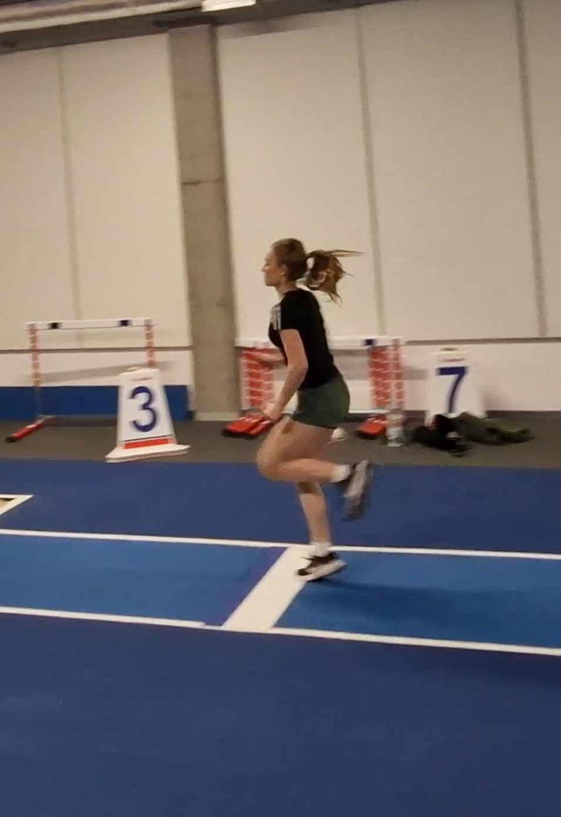
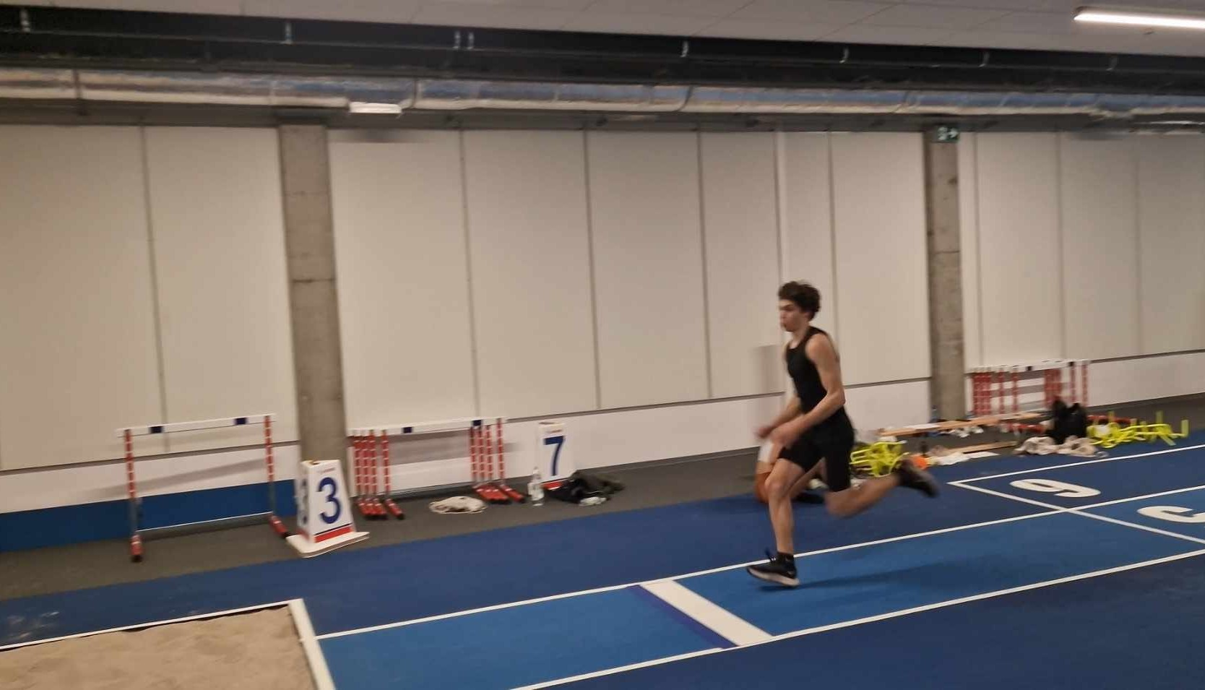
Ustawienie stopy (przedostatni krok przed odbiciem- dłuższy krok, ale na śródstopiu)
Notes:
Podkreślić, że Jagoda nie przebiegła przez palce tylko śródstopie- takie ujęcie.

Slide 44
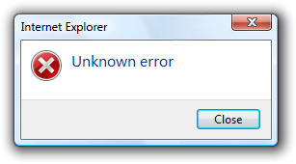
Błędy popełniane u młodych zawodników:
Skakanie z długich czy pełnych rozbiegów na treningach (nie doskonali to techniki)
Skakanie z deski na treningach (strefa i egzekwowanie rytmu odbicia na treningu!)
Nacisk na wynik (mierzenie skoków na treningach)
Trenerzy fachowcy (mało ich już) odwrotnie- nacisk na technikę, niuanse, a nie na motorykę
Zbyt szybkie rozpędzania się na 1szych krokach rozbiegu
Zerkanie na deskę, by w nią trafić (od tego jest trener)
Odsuwanie na zawodach rozbiegu po skoku spalonym (niezależnie od tego co stało się na rozbiegu i gdzie był zawodnik na ostatnich 2 krokach)
Zbyt długi rozbieg przy słabym jeszcze R.Ż.
Zbyt częste skakanie i stosowanie el. specjalistycznych skoku w dal na skoczni w mikrocyklu tygodniowym- brak regeneracji uk. nerwowego i całego aparatu ruchu
Skakanie w kolcach do sprintu (bo młody!)- złe wstawianie stopy i ryzyko ślizgu, wypadku
Opowiadanie co zawody o mega dalekich spalonych- tworzenie presji i oczekiwana przez zawodnika na super wynik, do którego ten nie jest jeszcze gotowy
Zbyt wczesne pchanie zawodnika w 3skok, generowanie przeciążeń i kontuzji
Dyskusja? Co uważają słuchacze? Jakie oni dostrzegają błędy?

Slide 45
Skoki spalone!
Wiatr?
Rytm ostatnich kroków?
Mental?
Błąd na wejściu?
Początek rozbiegu?
Sposób biegania rozbiegu?
Złe decyzje trenera?
X X co wtedy?
Notes:
Podać przykład Nadii jak paliła skoki na mitingu, a ja ciągle jej dawałem do przodu bo widziałem, że jest ciągle za daleko. I po kilku spalonych, w końcu db weszła i zrobiła R.Ż.!

Slide 46
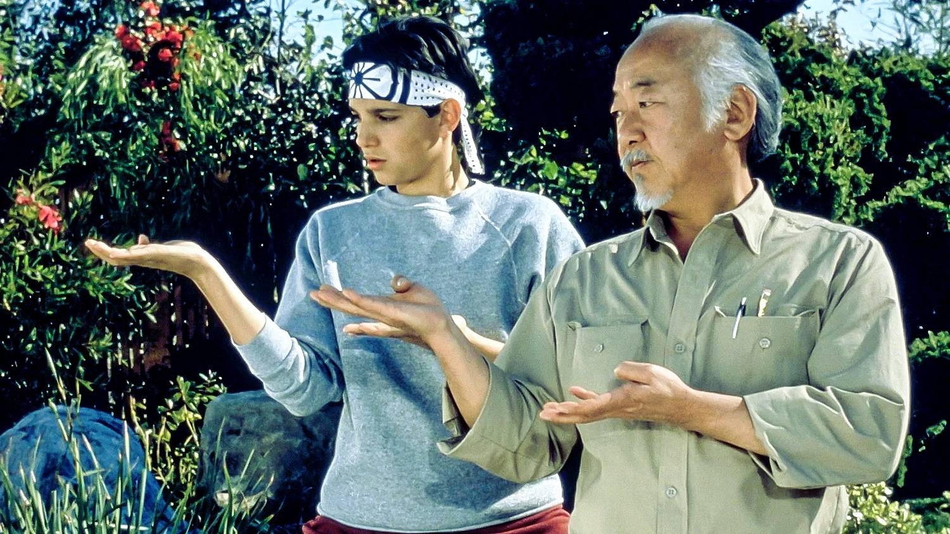
Ćwiczenia które stosuję u zawansowanych (doskonalące, nie nauka)

Slide 47
Rytm 1krok
Rytm 3kroki
Rytm 5kroków
(wszystkie lądowanie na wymachowej- nie obciąża np. okostnych tak jak lądowanie na odbijającej- wg mnie szybciej się wchodzi w odbicie)

Slide 48
Notes:
1krok, falowy

Slide 49
Notes:
3kroki- należy podkreślić, że ten zawodnik skacze bardziej biegową techniką, więc ma trochę inne przyruchy i te rytmy mu ciężko zrobić

Slide 50
Notes:
5kroków. Można robić nawet 7krokowe, ale nie stosuję, bo to więcej biegania niż skakania wtedy wychodzi.

Slide 51
Notes:
Dziewczynka 10letnia, bardzo zdolna. Rytm 5krokowy. Ćwiczyła także taniec hip-hop. 4,5kilka w dal ze strefy w 3klasie…

Slide 52
Rytm z przejściem przez wymachową do piachu
Notes:
A tu moja żona. Bdb rytm, trochę za wysoko kolano wymachowe może

Slide 53
Rytm3kr + rytm3kr + rytm3kr + 3krskok

Slide 54
Rytm z lądowaniem na odbijającej (do piachu)
Notes:
Bardziej trzyma się wymach tutaj

Slide 55
Rytm z przytrzymaniem wymachu z lądowaniem w klęku 1-nóż
Notes:
Poprawa wymachu i nieprawidłowo ustawionego tułowia

Slide 56
Rytmy na płoteczkach 15cm lub talerzykach (rozstaw: ok. 6,5-7stóp)
Notes:
Obserwujcie zawodnika z boku, nagrajcie i dobierzcie rozstaw pod niego. Ważny sposób biegu. Kolana wysoko, noga pod siebie, wysokie bieganie.

Slide 57
Skok z dynamicznego marszu na wysokiej stopie (3 kroki wbiegnięcie w odbicie)
Notes:
Tu Gabriel trochę oszukał, bo 4 kroki zrobił. I szybko wbiegł. Bdb zawodnik, ponad 7,5m na hali jako 18latek. „Elektryczny marsz” na wysokiej stopie- nazywam to inaczej, ale nie chce, żeby zabrzmiało to rasistowsko.

Slide 58
Skok w dal na technikę z luźnego biegu (pełna technika danego zawodnika- indywidualna, z lądowaniem)
Notes:
Bardzo często stosowany przeze mnie środek- praktycznie większość treningów w dal u mnie to stosujemy zanim zaczniemy skakać. Ja stosuję na treningi skoki z 7-8, 9-10, 11-12, 13-14 kroków. Nie polecam na jednym treningu skakać z więcej niż 3ech rozbiegów.

Slide 59
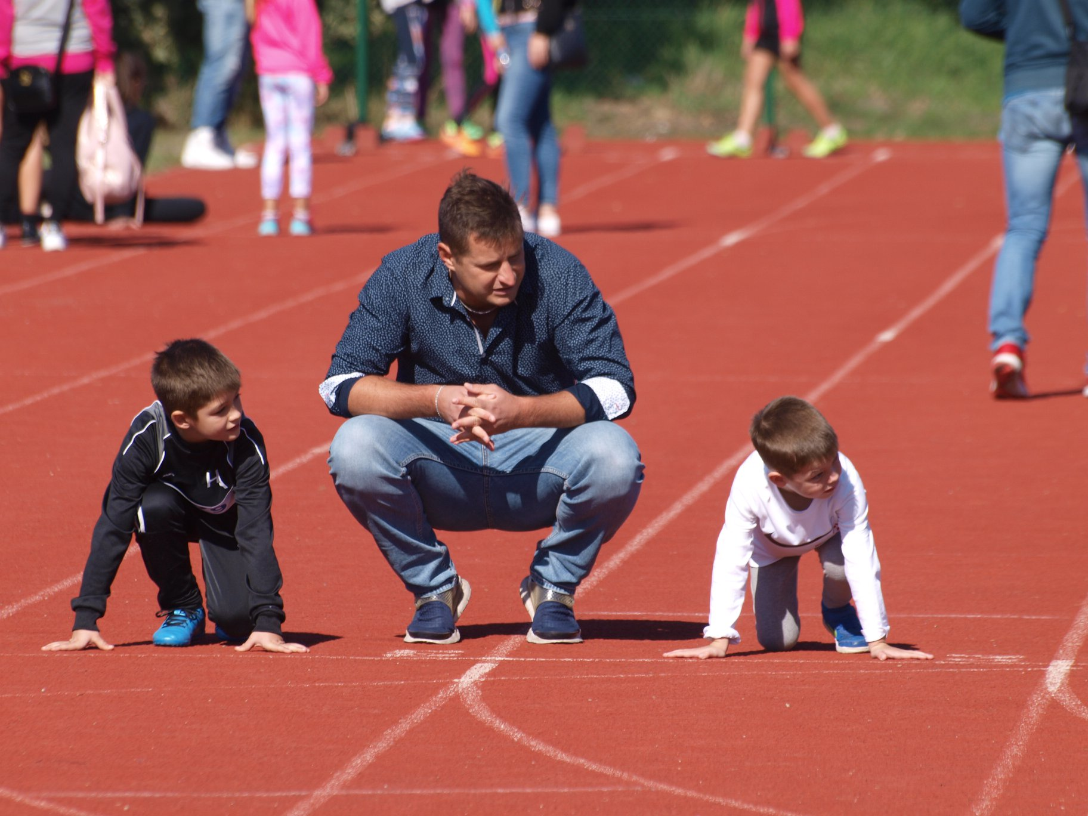
Dziękuję za uwagę!
ZARAŻAJ, nie zrażaj... WYCHOWUJ, nie kaperuj...
Dalekich skoków!
Kamil Kobiałka (FB, YT)
kamil.kobialka.wroc@gmail.com
691 559 795
www.wlks.pl
Notes:
Zapraszam do kontaktu i rozmów na stadionach i poza nimi.

